Slide 1
УКРАЇНА В УМОВАХ НЕЗАЛЕЖНОСТІ

Slide 2
ЗМІСТ
Початки становлення української державності у 1991 – 1996 рр.
Соціально-економічне становище України в період 1990 – 2010-х рр. Сучасний етап.
Міжнародне становище України. Конфлікти з РФ

Slide 3
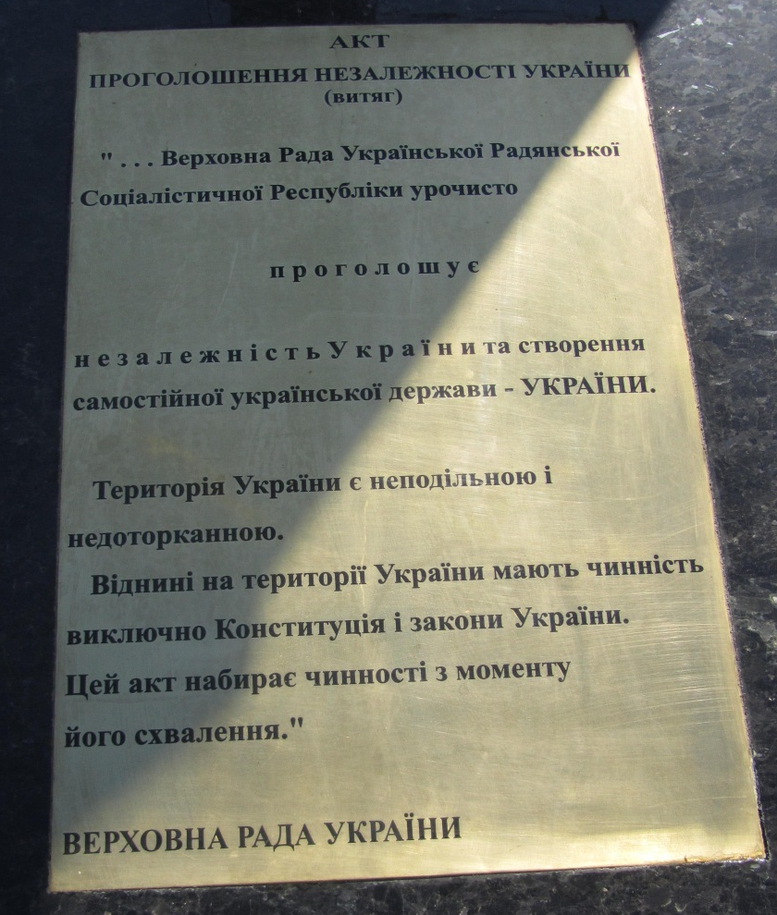
24 серпня 1991 р. Верховна Рада України прийняла Акт проголошення державної незалежності України.
Приводом до цього стала невдала спроба державного перевороту в СРСР 19 серпня 1991р., підготовленого і здійсненого за участю Комуністичної партії.
30 серпня 1991 р. президією Верховної Ради діяльність Комуністичної партії в Україні була заборонена.
26 жовтня 1991 р. колишні представники Компартії України провели у Києві установчий з’їзд нової партії, яку назвали Соціалістичною партією України (СПУ).

Slide 4
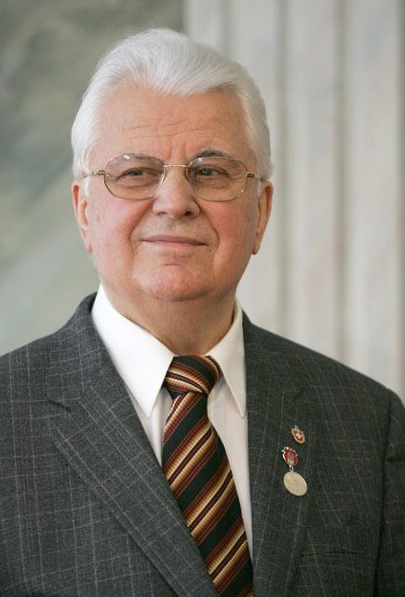
1 грудня 1991 р. відбулися референдум і вибори Президента України.
У бюлетень до референдуму було включено питання: «Чи підтверджуєте Ви Акт проголошення незалежності України?».
90,3% громадян, які взяли участь в референдумі, відповіли «Так», тобто підтвердили згоду з Актом незалежності України. Першим Президентом України був обраний Леонід Кравчук.

Slide 5
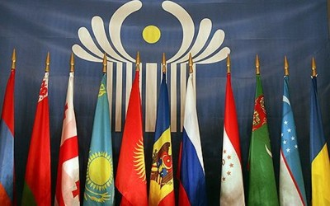
Отже, наприкінці 1991 р. закінчилася епоха, що тривала понад сімдесят років. Зійшла у минуле радянська форма державності, яка зв’язувала Україну з тоталітарною державою СРСР. Народилася нова демократична Україна.
8 грудня 1991 р. була підписана угода про створення Співдружності Незалежних держав (СНД), до якої увійшло 11 республік, у тому числі, Україна.
Однак за час існування СНД значних економічних і політичних результатів не було досягнуто.

Slide 6

Першочерговою проблемою після проголошення незалежності стало державне будівництво.
Протягом 1991-1994 рр. було прийнято основні закони незалежної України: про громадянство, про державні кордони, про національні меншини, про формування власних Збройних Сил тощо. Було затверджено нову символіку, грошову одиницю.
Законом від 17 вересня 1991 р. назва «Українська Радянська Соціалістична республіка» була замінена на історичну назву «Україна».

Slide 7
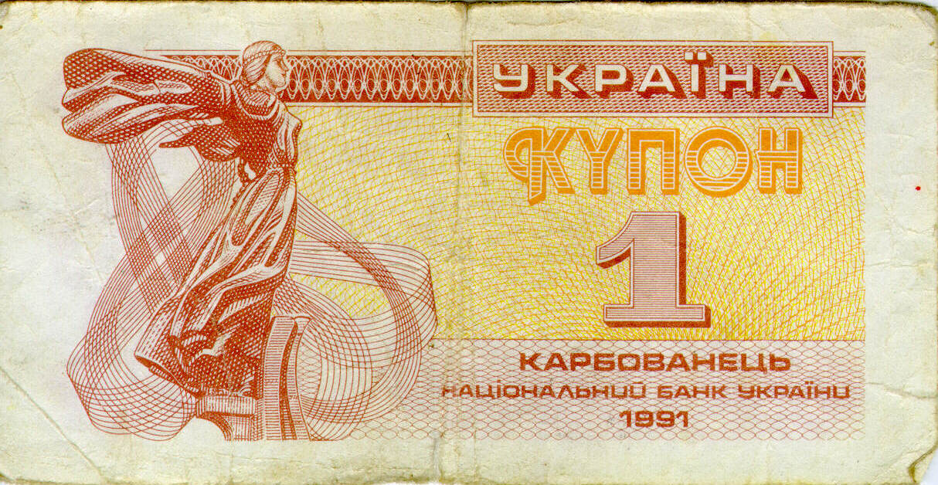
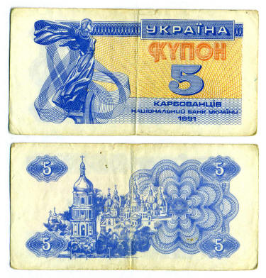
Законом від 17 вересня 1991 р. назва «Українська Радянська Соціалістична республіка» була замінена на історичну назву «Україна».
Постанова Верховної Ради від 9 вересня 1991 р. започаткувала вихід України з рубльової зони та запровадила обіг купонів багаторазового використання (у 1996 р. було введено гривню).

Slide 8
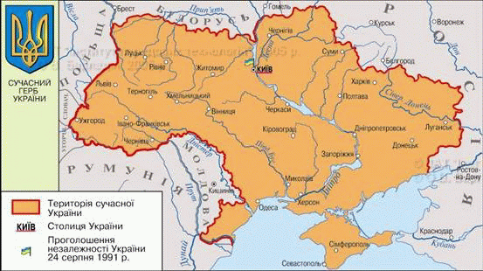
Закон «Про громадянство України» від 8 жовтня 1991 р. встановив, що кожний, хто постійно проживав на території республіки, міг отримати її громадянство. Подвійного громадянства не допускалося.
У листопаді 1991 р. Верховна рада прийняла Закон «Про Державний кордон України», яким встановлювалися кордони, порядок їх охорони та перетину.

Slide 9
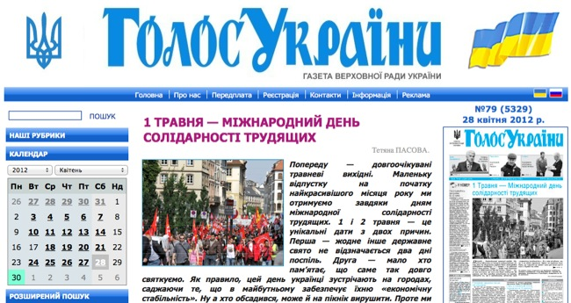
З 1991 р. почала виходити щоденна газета «Голос України», власний друкований орган парламенту України.

Slide 10
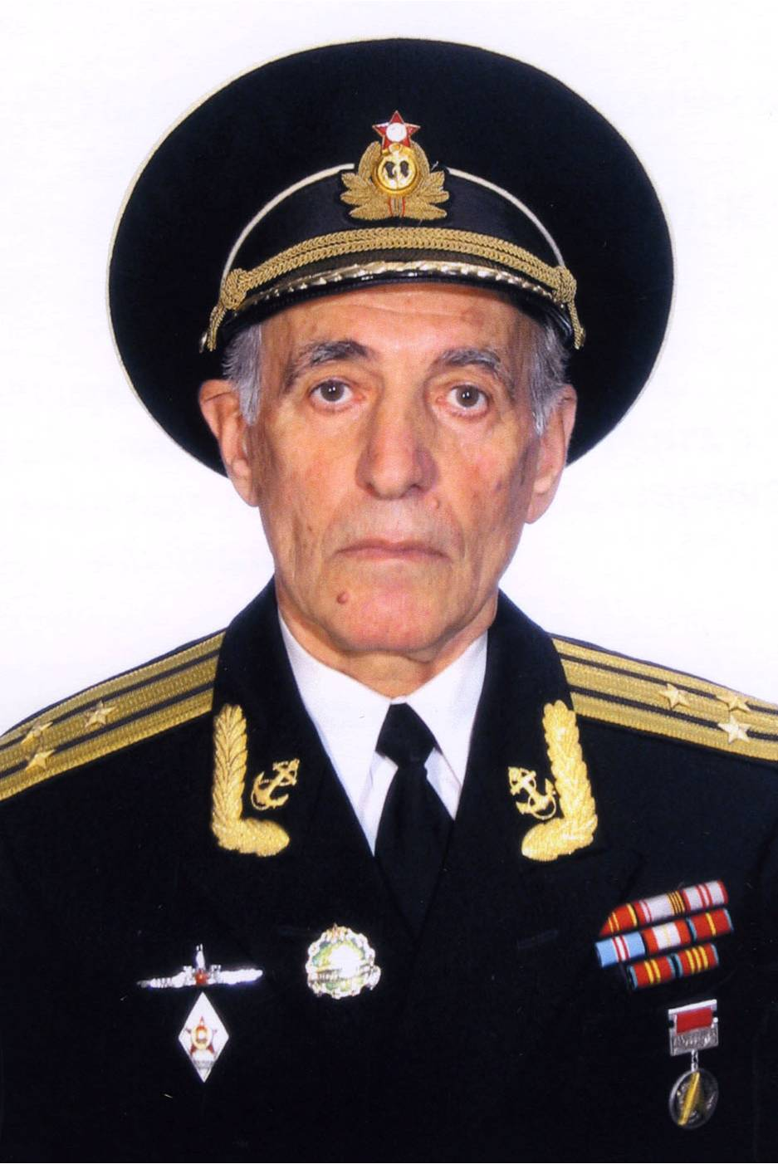
6 грудня 1991 р. Верховна Рада прийняла Закон «Про Збройні сили України».
Ним проголошувалося, що Україна як незалежна держава створює власні збройні сили: війська наземної оборони, війська повітряного простору, військово-морські сили. Міністерство оборони очолив К.Морозов.

Slide 11
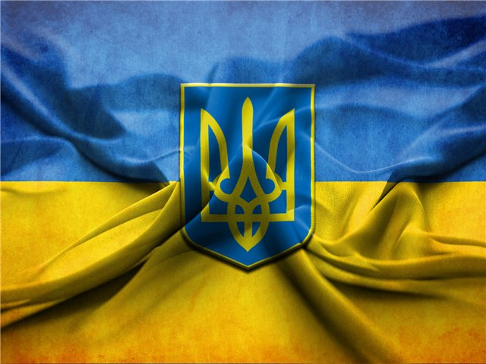
У січні-лютому 1992 р. Верховною Радою була затверджена нова державна символіка – синьо-жовтий прапор як Державний прапор України, музика М.Вербицького до національного гімну «Ще не вмерла Україна» як Державний гімн України, тризуб як герб України.

Slide 12
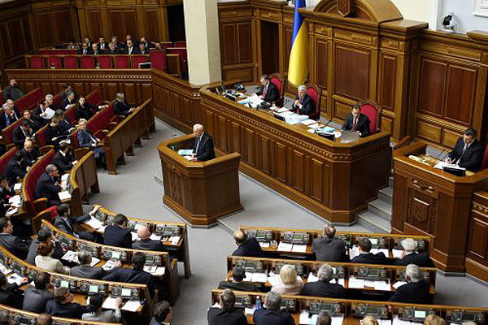
Всього за 1992-1994 рр. Верховна Рада прийняла близько 450 законів. Було створено принципово нові владні інстанції: постав інститут президентства, створено Конституційний суд, запроваджено нові органи виконавчої влади, розроблено нову систему місцевого самоврядування, на основі багатопартійності та народовладдя забезпечено виборний процес.

Slide 13
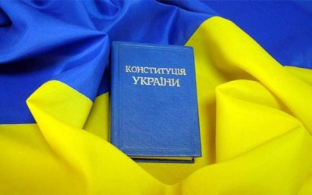
28 червня 1996 р. було проголошено Конституцію України – першооснову розбудови держави і суспільства. У Конституції Україна визначена як незалежна, суверенна, демократична, соціальна і правова держава. За формою правління Україна є республікою, за державним устроєм – унітарною (єдиною) державою.
Главою держави є президент, єдиним органом законодавчої влади є парламент – Верховна Рада, вищим органом виконавчої влади є Кабінет міністрів. Вищою судовою владою є Верховний Суд України.

Slide 14
Перехід від командної до ринкової економіки
Стартовим моментом реформ була глибока економічна криза.
Становище ускладнювали незнання основ ринкової економіки, відсутність чіткої стратегії реформ, низка допущених помилок, неефективне управління.
Загострилися серйозні проблеми:
зросли ціни,
розпочалася інфляція, яка згодом переросла у гіперінфляцію,
зросла зовнішня заборгованість України,
збільшилися масштаби тіньової економіки,
посилилася корупція,
катастрофічно падав життєвий рівень населення: зросло безробіття, поглибилася соціальна нерівність, більше половини населення опинилося за межею бідності.

Slide 15
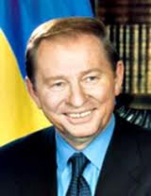
Радикальні економічні реформи
1994 р. другий Президент України Леонід Кучма у посланні до Верховної Ради «Шляхом радикальних економічних реформ» оголосив нову соціально-економічну стратегію розвитку країни:
фінансову стабілізацію,
становлення відкритої ринкової економіки
реформування відносин власності (денаціоналізацію та приватизацію об’єктів),
земельну реформу,
утвердження ринкового механізму ціноутворення,
лібералізацію торгівлі.

Slide 16
Зміст перетворень
Сільське господарство:
відмова від колгоспно-радгоспного ладу,
перехід землі в приватну власність. Поряд з державною, відтепер могли існувати колективна і приватна власність на землю, всі вони визначались рівноправними.
Земельною реформою 1994 р. було надано поштовх приватизації, роздержавленню землі. Відбувається формування реального власника землі, передача землі безпосередньо тим, хто її обробляє. Власниками землі стали близько 11 млн. громадян.
Промисловість: розвивається недержавний сектор економіки. За 1991-1999 рр. понад 70 тисяч підприємств змінили форму власності. У 2000 р. понад 70% обсягу промислової продукції вироблялося на недержавних підприємствах.

Slide 17
Вихід з економічної кризи
У 1999 р. уперше за десятиліття стали виявлятися ознаки економічної стабілізації:
уперше було отримано приріст ВВП на 2,8% порівняно з 1998 р.,
обсяг промислового виробництва зріс на 4,3%,
зросли випуск товарів народного споживання, житлове будівництво.
Покращилися соціальні показники: зросли доходи населення, знизився рівень бідності, зріс розмір реальної заробітної плати. Знизився рівень безробіття з 11,7 до 9,1% економічно активного населення. Отже, Україна зробила значний крок виходу з кризи.
На початку ХХІ ст. відбувається підвищення темпів економічного зростання, стабілізується соціально-економічна ситуація. Ринкові перетворення стали «працювати» на ефективність, давати віддачу.

Slide 18
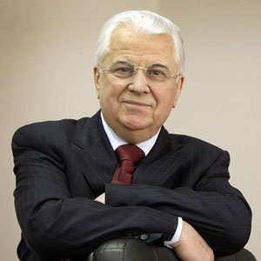
Леонід Макарович Кравчук (1991-1994)
Перший Президент незалежної України.
Успіхи в державотворенні – прийняття основних законів України.
Однак в той період надзвичайно складним виявився процес формування трьох гілок влади – законодавчої, виконавчої та судової.
Незавершеність розподілу функцій, неузгодженість дій між гілками влади, протистояння Президента і Верховної Ради на фоні економічної кризи і зростання соціального протесту закінчилося рішенням про дострокове припинення їх повноважень.

Slide 19
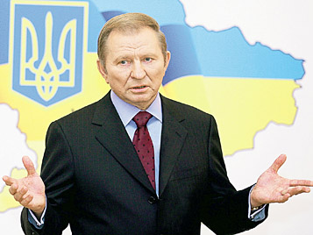
Леонід Данилович Кучма (1994-2004)
Здобув перемогу на дострокових президентських виборах 1994 р.
1999 р. був переобраний на другий термін.
Кардинальні економічні реформи та покращення соціальних показників, запровадження у грошовий обіг національної грошової одиниці – гривні.
У 1996 р. була прийнята Конституція України.
2004 р. за ініціативою Л.Кучми була проведена політреформа, згідно з якою було внесено зміни до Конституції 1996 р.
Україна перейшла від президентсько-парламентської моделі державного устрою до парламентсько-президентської республіки.

Slide 20
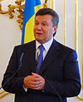

Президентські вибори 2004 р.
31 жовтня 2004 р. - перший тур виборів
У ІІ тур вийшли:
провладний кандидат, прем’єр-міністр В. Янукович
лідер опозиції В. Ющенко
21 листопада 2004 р. - другий тур виборів:
офіційне оголошення ЦВК результатів виборів: В. Янукович (49,46 %), В. Ющенко (46,61 %);
заява В. Ющенка про масові фальсифікації;
невизнання результатів виборів США, Канадою, провідними європейськими державами;

Slide 21
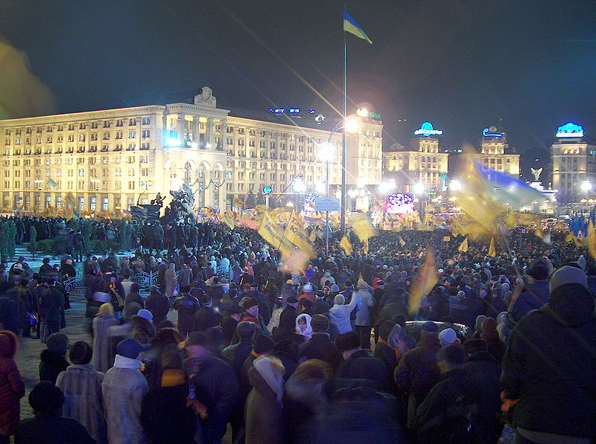
Помаранчева революція
Акція почалася 22 листопада 2004 р. як реакція на масові фальсифікації, що вплинули на результат виборів.
Перший день протестів на Майдані, вечір 22.12.2004

Slide 22
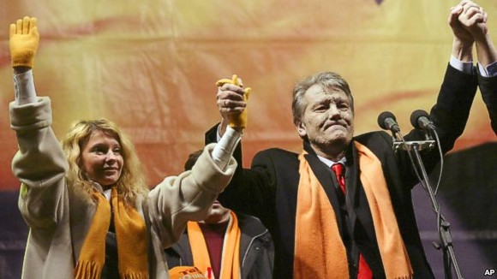
Головними дійовими особами Майдану були Віктор Ющенко і Юлія Тимошенко.

Slide 23
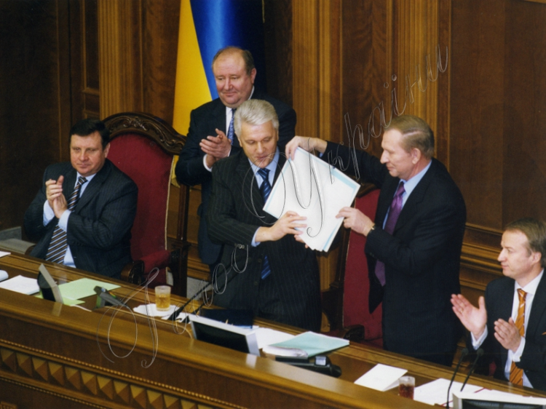
Результати “Помаранчевої революції”:
8 грудня 2004 р. – Верховна Рада прийняла зміни до закону «Про вибори Президента України», зміни до Конституції
Україна ставала парламентсько-президентською республікою:
обмежено повноважен- ня ня Президента
розширено повноважен- ня парламенту та посилено його функції.

Slide 24
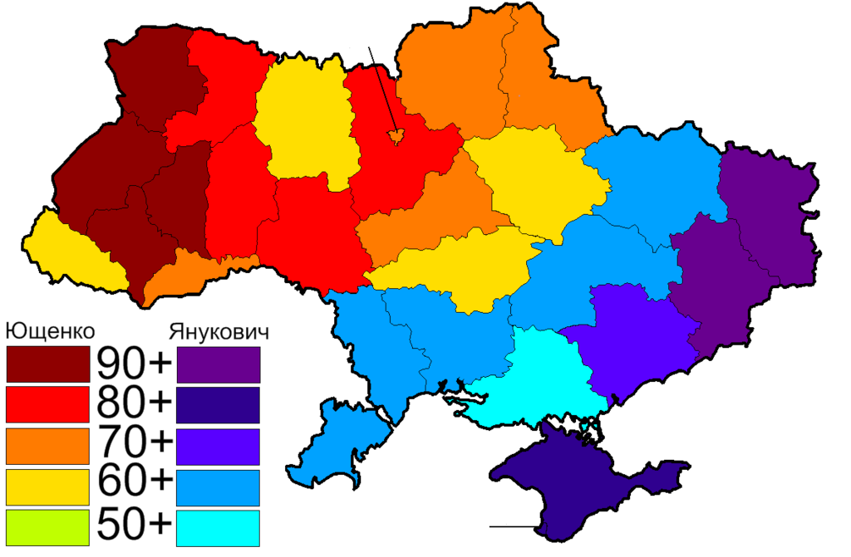
26 грудня 2004 р. – переголосування ІІ туру: В.Ющенко – 51,9%, В.Янукович – 44,21%
Результат переголосування другого туру (26 грудня 2004).
Помаранчевим позначено регіони де переміг Ющенко.
Блакитним позначені регіони, де переміг Янукович.

Slide 25
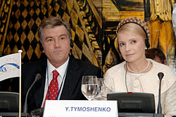
Президентво В. Ющенка (2005 – 2010)
демократизація внутрішнього життя, забезпечення свободи слова;
відсутність реальної боротьби з корупцією;
відсутність політичної стабільності;
відсутність єдності в президентській команді в поглядах на майбутнє; неспроможність припинити розбрат у стані своїх партнерів; конфлікт між президентом і прем'єром;
Конфлікт між Ющенко та Тимошенко - міжособистий конфлікт, що впродовж 2005-2010 років набув гіпертрофованого стану і переріс в інституційний.

Slide 26
відсутність системності у здійсненні економічних реформ;
спроби подолання демографічної кризи (запровадження значної матеріальної допомоги при народженні дитини; проект «Зігрій любов'ю дитину»)
запровадження системи ЗНО;
відміна візового режиму для громадян ЄС та США;
вступ України до Світової організації торгівлі (СОТ);
загострення відносин з Росією (агресивна політика економічного та інформаційного пригнічення України («Газова війна», антиукраїнська пропаганда на телебаченні тощо).

Slide 27
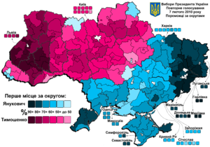
Вибори Президента України 2010
17 січня 2010 р. - І тур виборів: переможцями вийшли В. Янукович (35,32 %) і Ю. Тимошенко (25,05 %);
7 лютого 2010 р. - ІІ тур виборів: перемогу здобув В. Янукович (48,95 %).

Slide 28
Президентство В. Януковича (2010 – 2014)
повернення до президентсько-парламентської республіки (рішення Конституційного Суду України від 30 вересня 2010 р.);
формування у Верховній Раді України пропрезидентської парламентської коаліції «Стабільність і реформи» (235 депутатів) (Партія регіонів; Комуністична партія; Блок Литвина; позафракційні депутати);
Кадрові зміни держапарату: на більшість керівних посад у державі призначалися вихідці з Донбасу;
Відновлення управлінської «вертикалі»

Slide 29
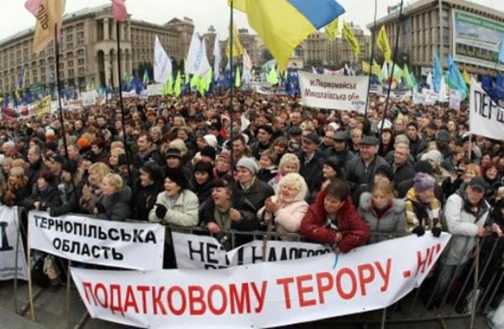

Прийнято новий Податковий кодекс
Податковий майдан
Початок админістративної реформи;
Подальше реформування пенсійної системи;
Кримінальне переслідування лідерів опозиції;
Надмірна концентрація влади в руках В.Януковича та його «сім'ї», створення системи управління з ознаками фашизму.

Slide 30
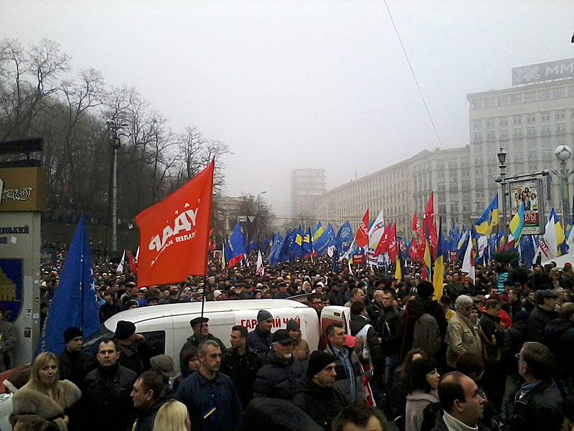
28 - 29 листопада 2013 р. на Саміті глав держав у Вільнюсі Президент України Віктор Янукович не підписав Угоду про асоціацію між Україною та Євросоюзом
протестні акції в Україні («Євромайдан»), спрямовані проти корупції, свавілля правоохоронних органів та сил спецпризначення, а також на підтримку європейського вектора зовнішньої політики України

Slide 31
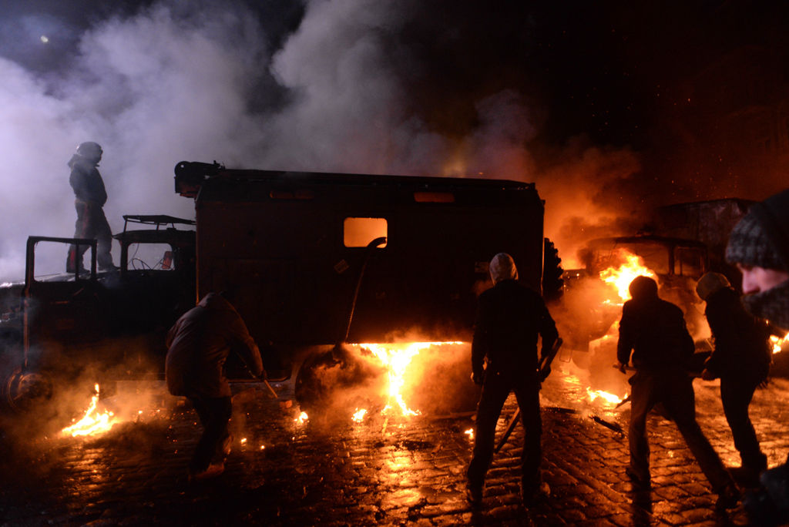
Революція гідності
політичні та суспільні зміни в Україні з 21 листопада 2013 до лютого 2014 р.

Slide 32
Міжнародне визнання незалежності України
2 грудня 1991 р. – першою Україну визнала Польща; того ж дня – Канада;
впродовж першого місяця існування Україну визнала 68 країна світу;
30 січня 1992 р. Україна стала членом конференції з безпеки та співпраці в Європі.
На початку ХХІ ст. Україна мала дипломатичні відносини зі 153 державами світу.

Slide 33
Правова база зовнішньої політики України:
Декларація про державний суверенітет України (липень 1990 р.);
основні напрямки зовнішньої політики України (липень 1993 р.);
воєнна доктрина України (жовтень 1993 р.);
Конституція України (1996 р.).
Основні засади зовнішньої політики України:
дотримання принципів рівноправності, взаємоповаги, взаємовигоди, невтручання у внутрішні справи;
вирішення всіх міждержавних суперечностей тільки політичними засобами;
без’ядерний статус України;
дотримання позаблокового статусу (згодом переглянуло цей пункт);
відсутність територіальних претензій тощо.

Slide 34
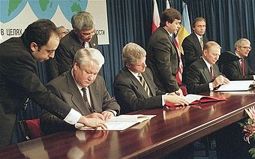
Реалізація курсу на без’ядерний статус України:
Приєднання України до Договору про нерозповсюдження ядерної зброї (ДНЯЗ);
5 грудня 1994 р. – Будапештський меморандум - угода між Україною, США, Росією та Великою Британією про неядерний статус України. Угода містить пункти, що надають гарантії суверенітету та безпеки Україні;
Червень 1996 р. - завершення процесу вивезення ядерної зброї з території України.
Підписання Будапештського меморандуму

Slide 35
Відносини з ЄС та НАТО
Після проголошення незалежності заява України про свій європейський вибір;
1992 р. - ратифікація Гельсінських угод, вступ України до ОБСС;
Березень 1992 р. - приєднання України до Ради північноатлантичної співпраці - РПАС (тепер РЄАП).
1992 р. - членство України у світових фінансово-кредитних організаціях - МВФ і ЄБРР;
1994 р. - укладення Угоди про партнерство і співробітництво між Україною та ЄС;
1994 р. — участь України у програмі НАТО «Партнерство заради миру»;

Slide 36

Обрання Україною як стратегічного напрямку розвитку інтеграцію в європейський економічний і політико- правовий простір
14 червня 1994 р. — підписання у Люксембурзі між Україною та ЄС Угоди про партнерство та співробітництво (УПС), а також про залучення держави до співробітництва у сфері зовнішньої політики та політики безпеки ЄС;
Грудень 1996 р. - прийняття Радою Міністрів ЄС Плану дій щодо України. Висловлено готовність розвивати і посилювати політичні і економічні відносини з Україною.

Slide 37
8-9 червня 1998 р. - перше засідання Ради з питань співробітництва між Україною та Європейським Союзом у рамках УПС. Україна вперше офіційно заявила про прагнення набути статус асоційованого члена ЄС.
11 червня 1998 р. - Президент України затвердив Стратегію інтеграції України до ЄС.
10 грудня 1999 р. – Європейська Рада ухвалила Спільну стратегію ЄС щодо України (зміцнення відносин “стратегічного партнерства” між Україною та ЄС).
2004 – 2007 рр. – вступ до ЄС Польщі, Словаччини, Румунії
Набуття Україною статусу країни-сусіда ЄС

Slide 38
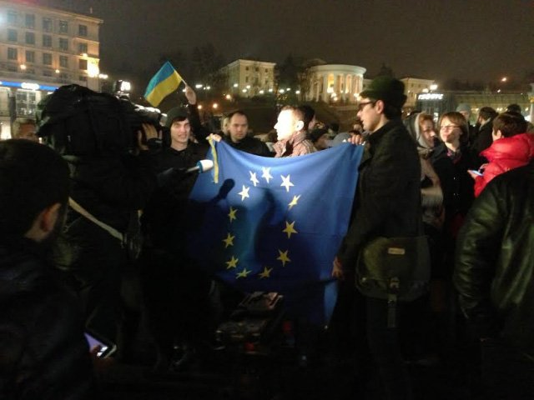
за 2007-2012 рр. було проведено 21 раунд переговорів щодо підготовки Угоди про асоціацію між Україною та ЄС; 18 раундів переговорів щодо створення зони вільної торгівлі.
30 березня 2012 р. у Брюсселі глави переговорних делегацій парафували Угоду
28 листопада 2013 р. Угоду мали підписати на XVII саміті, але 21 листопада уряд несподівано призупинив підготовку до підписання документу
«Євромайдан»

Slide 39
Продовження курсу на євроінтеграцію:
21 березня 2014 року у Брюсселі було підписано політичну частину Угоди про асоціацію з ЄС;
27 червня 2014 року - Президент України Петро Порошенко підписав другу (економічну) частину Угоди про асоціацію з ЄС;
16 вересня 2014 р. Європейський парламент ратифікував Угоду про асоціацію між Україною і Європейським Союзом синхронно з Верховною Радою України
З 1 листопада 2014 р. вступило в силу тимчасове застосування Угоди про Асоціацію.

Slide 40

Україна - НАТО
10 березня 1992 р. - Вступ України до Ради північноатлантичного співробітництва (РПАС) (сьогодні Рада євроатлантичного партнерства - РЄАП);
1994 рік - Приєднання до програми «Партнерство заради миру» (ПЗМ);
9 липня 1997 р. - підписання Хартії про Особливе партнерство у Мадриді, заснування Комісії Україна - НАТО, відкриття місії України при НАТО, відкриття Центру інформації та документації НАТО в Україні;

Slide 41
22 листопада 2002 р. - ухвалення Плану дій Україна - НАТО;
2004 рік — Ратифікація угоди про підтримку операцій НАТО з боку України;
2005 рік — Початок інтенсифікованого діалогу з НАТО з питань набуття членства та відповідних реформ як передумови переходу до Плану членства як останнього кроку щодо вступу у НАТО;
2006–2008 роки - НАТО оголошує політику відкритих дверей щодо вступу України.
15 січня 2008 р. — подання офіційної заяви щодо можливості приєднання України до Плану дій з членства (ПДЧ) в НАТО;
2 квітня 2010 р. В. Янукович ліквідував міжвідомчу комісію з питань підготовки України до вступу в НАТО і національний центр з питань євроатлантичної інтеграції.

Slide 42
Відносини Україна – НАТО на сучасному етапі
23 грудня 2014 р. Верховна Рада підтримала законопроект про відмову від позаблокового статусу
27 квітня 2015 р. у штаб-квартирі НАТО було підписано угоду між Кабінетом міністрів України та Альянсом про співробітництво у сфері підтримки;
26 травня введення у дію нової Стратегії національної безпеки, одним із головних завданнь якої є формування умов для вступу в НАТО.
1 липня Верховна Рада ратифікувала меморандум про співпрацю з НАТО та угоду щодо підтримки та постачання.
У вересні - багатонаціональні військово-морські навчання Sea Breeze («Сі Бриз») в Одеській і Миколаївській областях, а також у північно-західній частині Чорного моря.

Slide 43
Відносини з Російською Федерацією
Відносини з РФ є стратегічно важливим напрямом зовнішньої політики України
З часу розпаду СРСР відносини між двома країнами часто були складними
Росія розглядає Україну переважно як об’єкт власних геополітичних інтересів

Slide 44
Спірні питання у відносинах Україна - РФ
Приналежність Кримського півострова:
травень 1992 р. - заява Верховної Ради РФ про те, що акти про передачу Криму Україні не мають юридичної сили з моменту їх ухвалення
липень 1993 р. - постанова і заява Верховної Ради РФ про фактичне відторгнення Севастополя від України та надання йому статусу міста Російської Федерації;
визнання юридичної безпідставності рішення російського парламенту президентом Росії Б. Єльциним
Проблему вирішили, коли Росія погодилася на те, щоб Крим залишився у складі України, зберігаючи при цьому автономний статус.

Slide 45
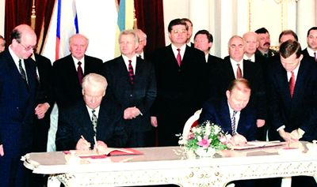
Приналежність Севастополя та розміщеного в його порту Чорноморського флоту СРСР:
Після довгих інтенсивних переговорів вирішено поділити Чорноморський флот, за російською його частиною зберегти право використовувати Севастополь як базу до 2017 р.
30 - 31 травня 1997 р. - Великий україно-російський договір про дружбу, співробітництво і партнерство: — приймається «нульовий» варіант по боргам і власності СРСР за кордоном, поділено бухти Севастополя для базування флотів України та Росії.
У 2010 р. - Харківські угоди: подовжили термін перебування рос. флоту в Криму до 2042 р.

Slide 46
Україно-російські газові конфлікти:
серія економічних конфліктів між компаніями НАК «Нафтогаз України» та «Газпром» щодо умов постачання природного газу з Росії до України, а також його транзиту до країн Європи:
Українсько-російський газовий конфлікт 2005 -2006;
Українсько-російський газовий конфлікт 2008 -2009;
Харківські угоди 2010 р.: здешевлення для України російського газу шляхом застосування знижки у вигляді анулювання митних зборів в обмін на продовження терміну перебування Чорноморського флоту Російської Федерації у Севастополі
Російсько-українська газова війна 2013 – 2014 рр.

Slide 47
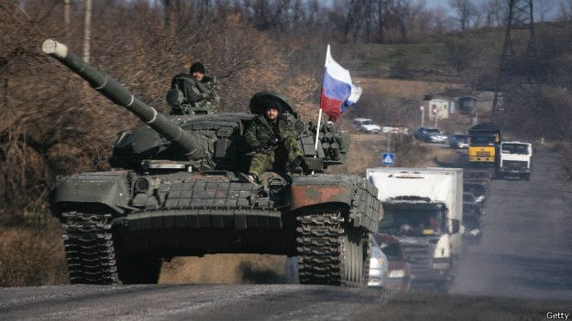
Революція гідності
Російська збройна агресія проти України:
Російська окупація Криму 2014 р.
Війна на сході України
27 січня 2015 р. Верховна Рада України визнала у своїй заяві-зверненні до міжнародних організацій Росію як країну-агресора
Санкції України щодо Росії (обмежувальні заходи щодо громадян і юридичних осіб)
Посилення санкцій з 16 вересня 2015 р.

